Slide 1
Огонь – друг, огонь – враг!

Slide 2
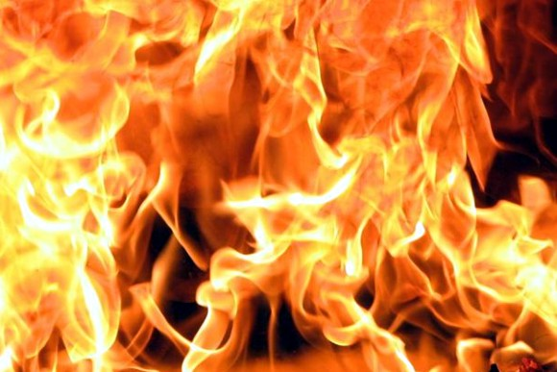
Огонь

Slide 3
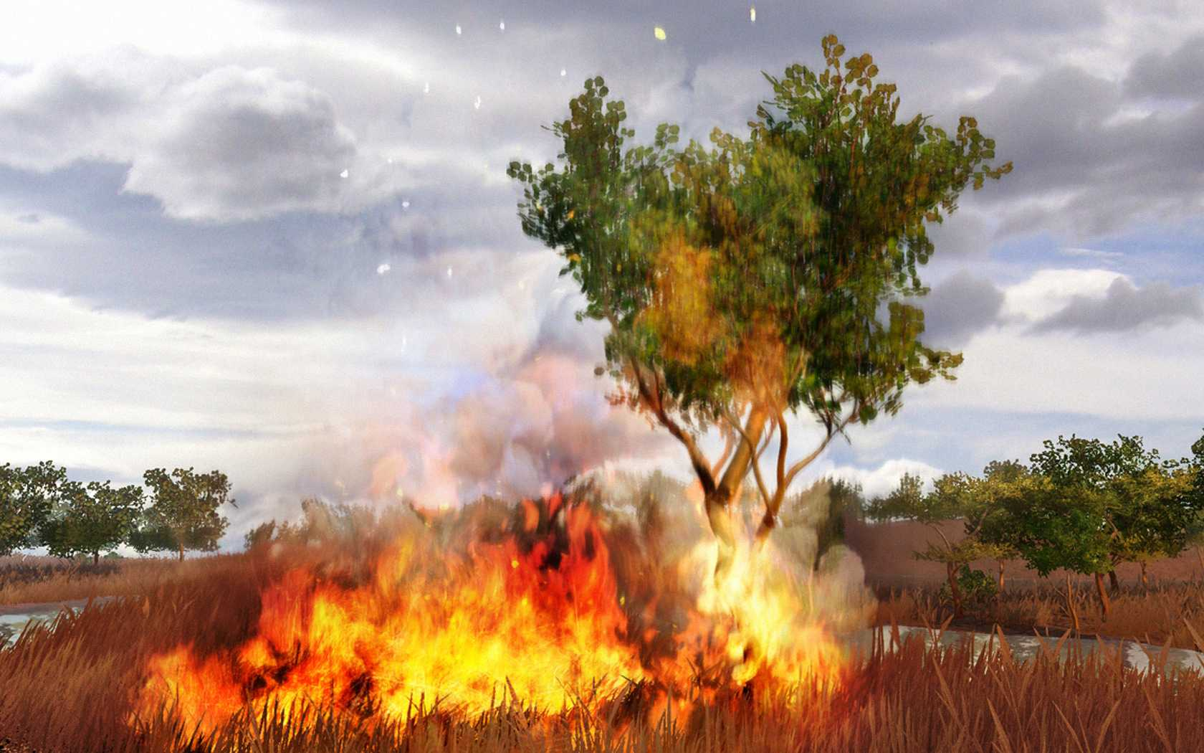
Как добывали огонь много лет назад?

Slide 4
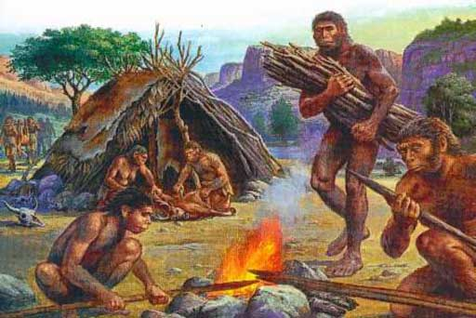
Горение костра поддерживалось и днём, и ночью…

Slide 5
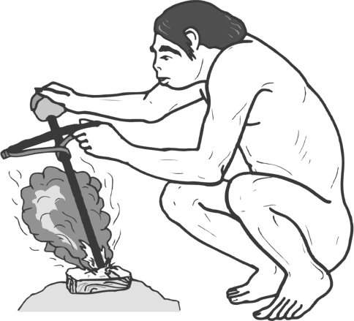
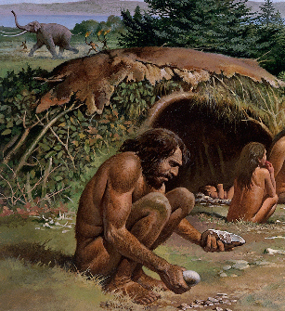
Первые способы добычи огня

Slide 6
Огонь - друг!

Slide 7
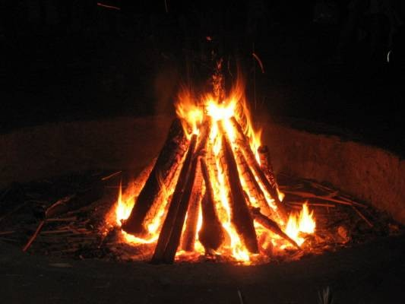
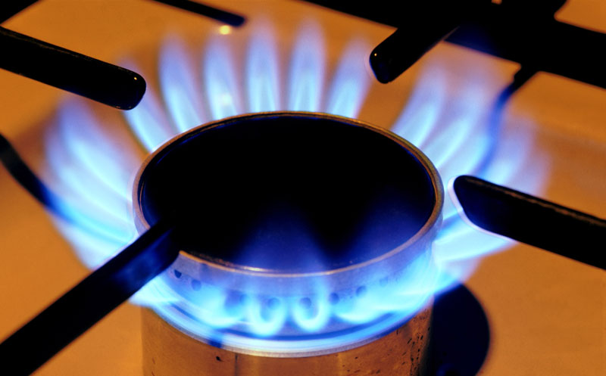
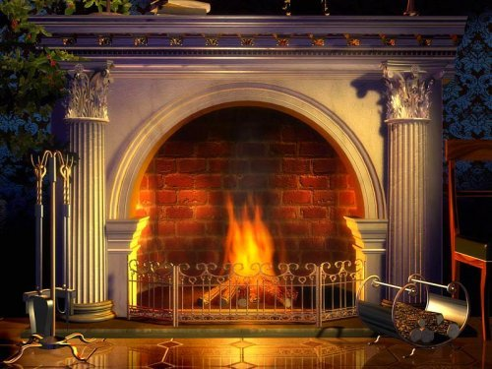
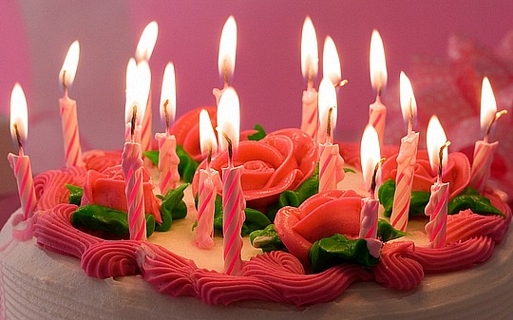
Огонь – друг!

Slide 8
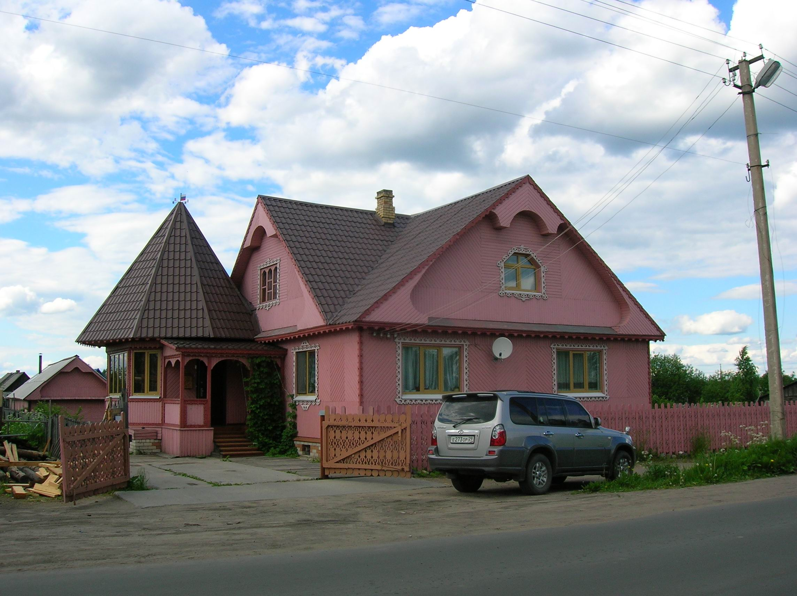
Таким был наш дом…

Slide 9
…и вот что сделал с ним ОГОНЬ !..

Slide 10
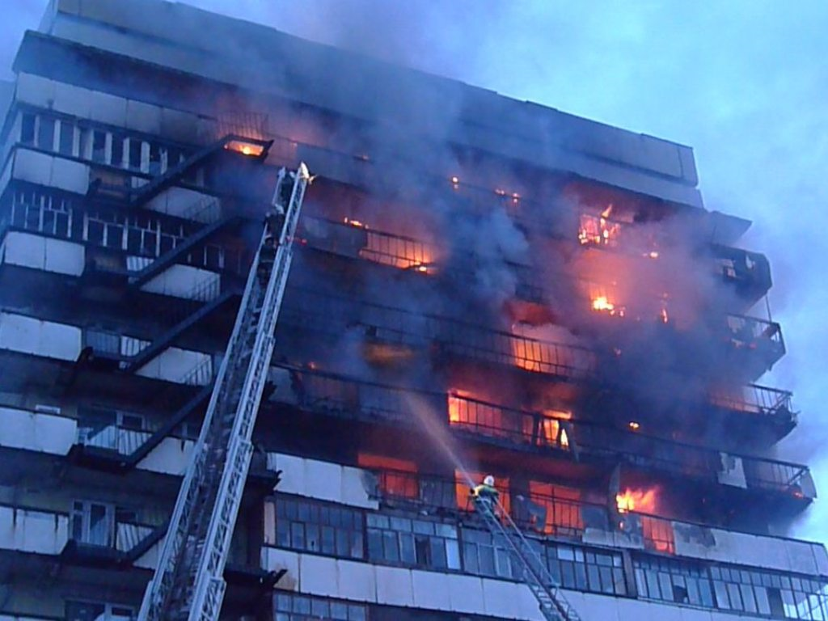
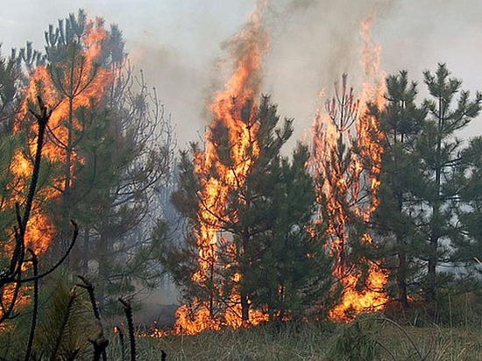
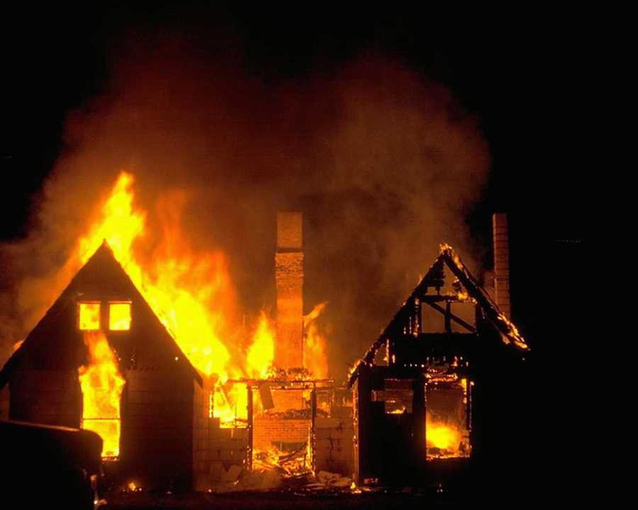
Огонь – враг!

Slide 11
Когда огонь становится врагом?

Slide 14
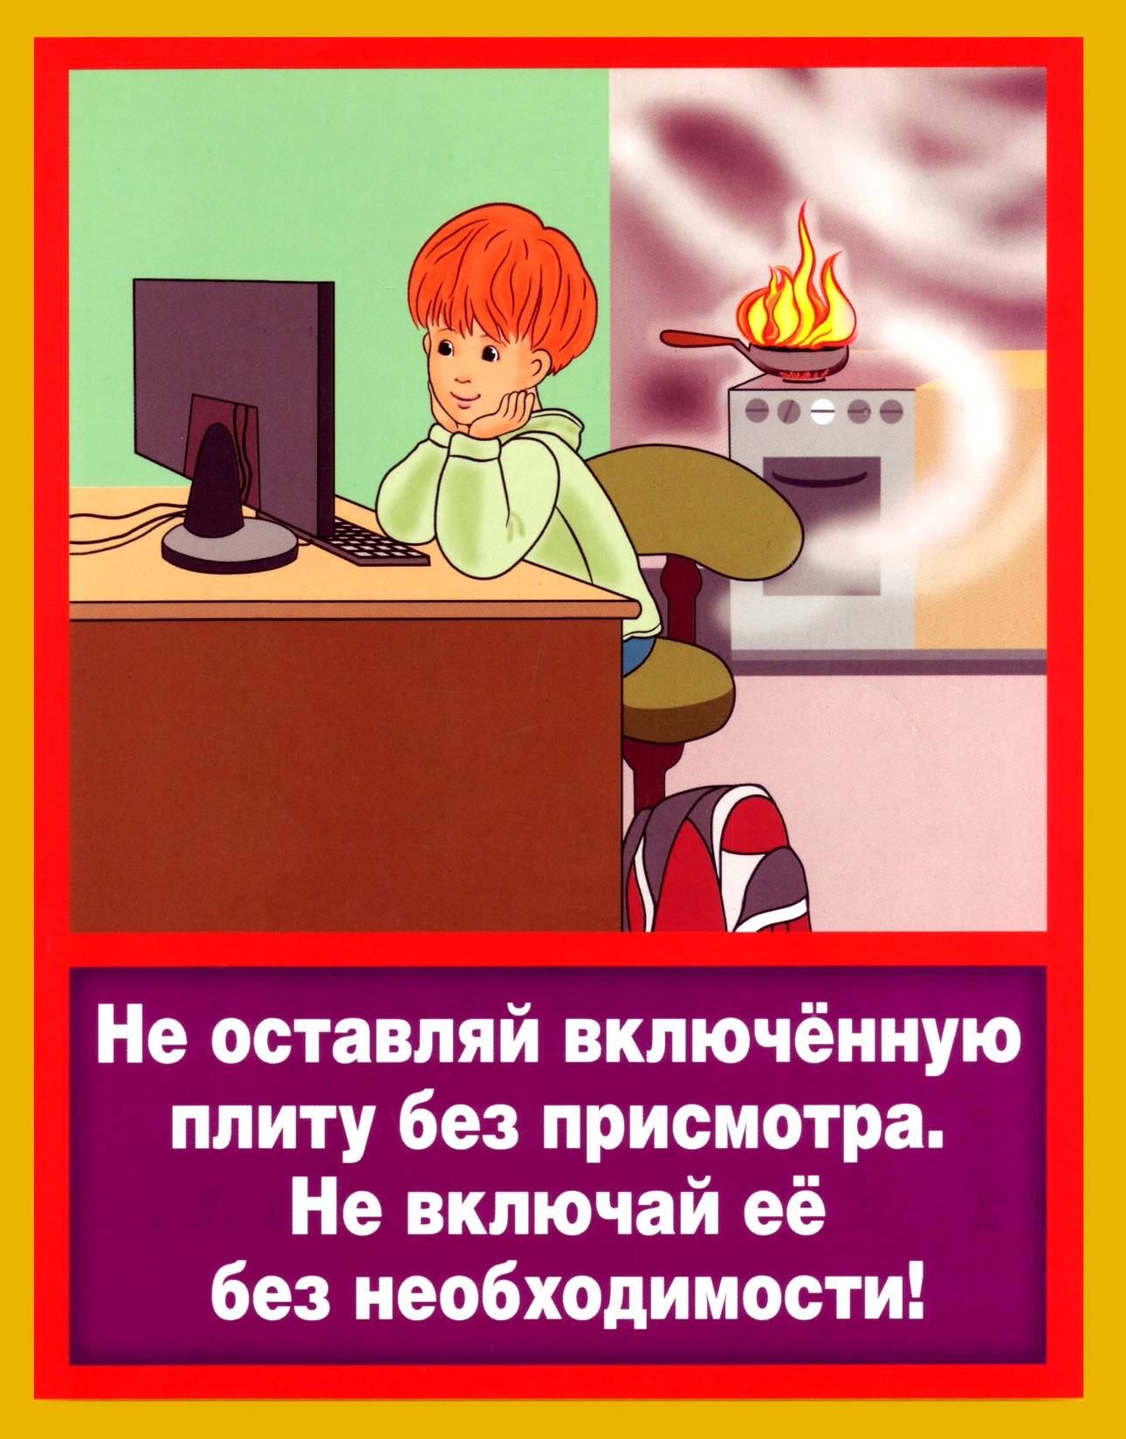

Slide 15
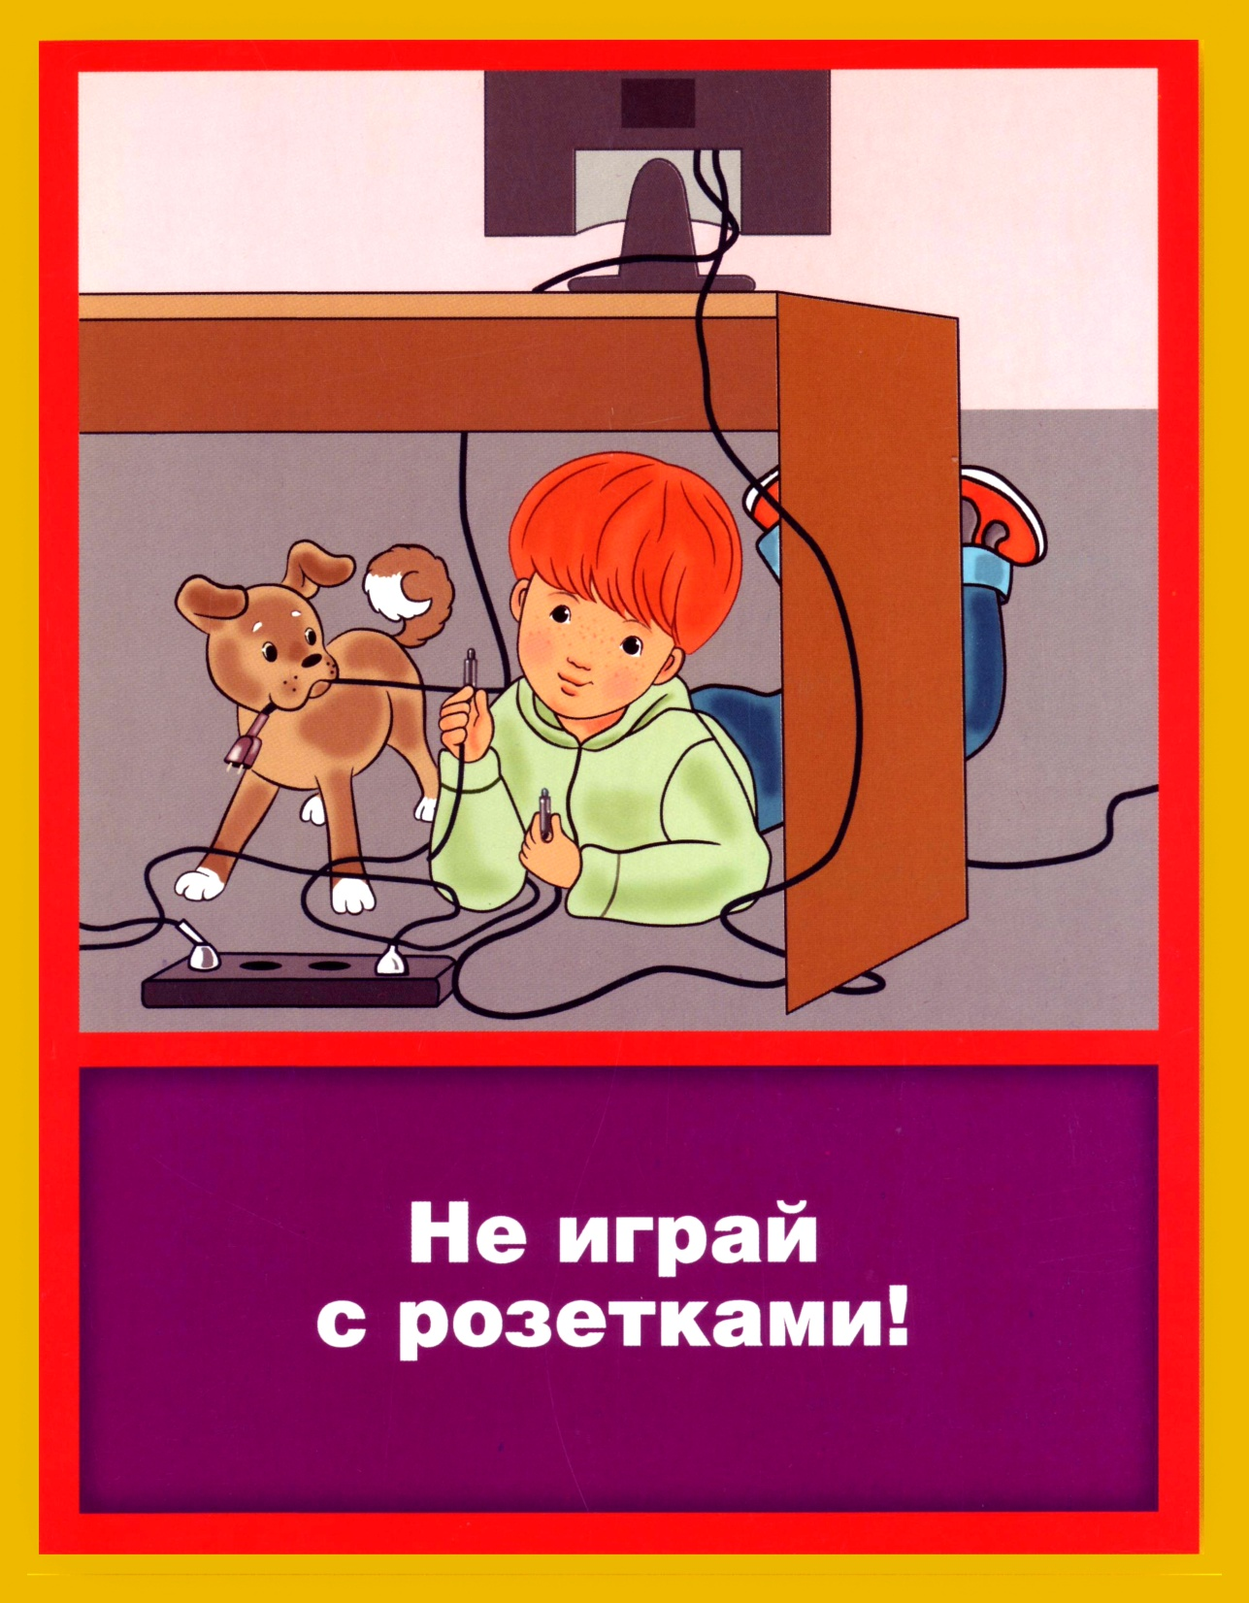

Slide 17
Как действовать при пожаре

Slide 18
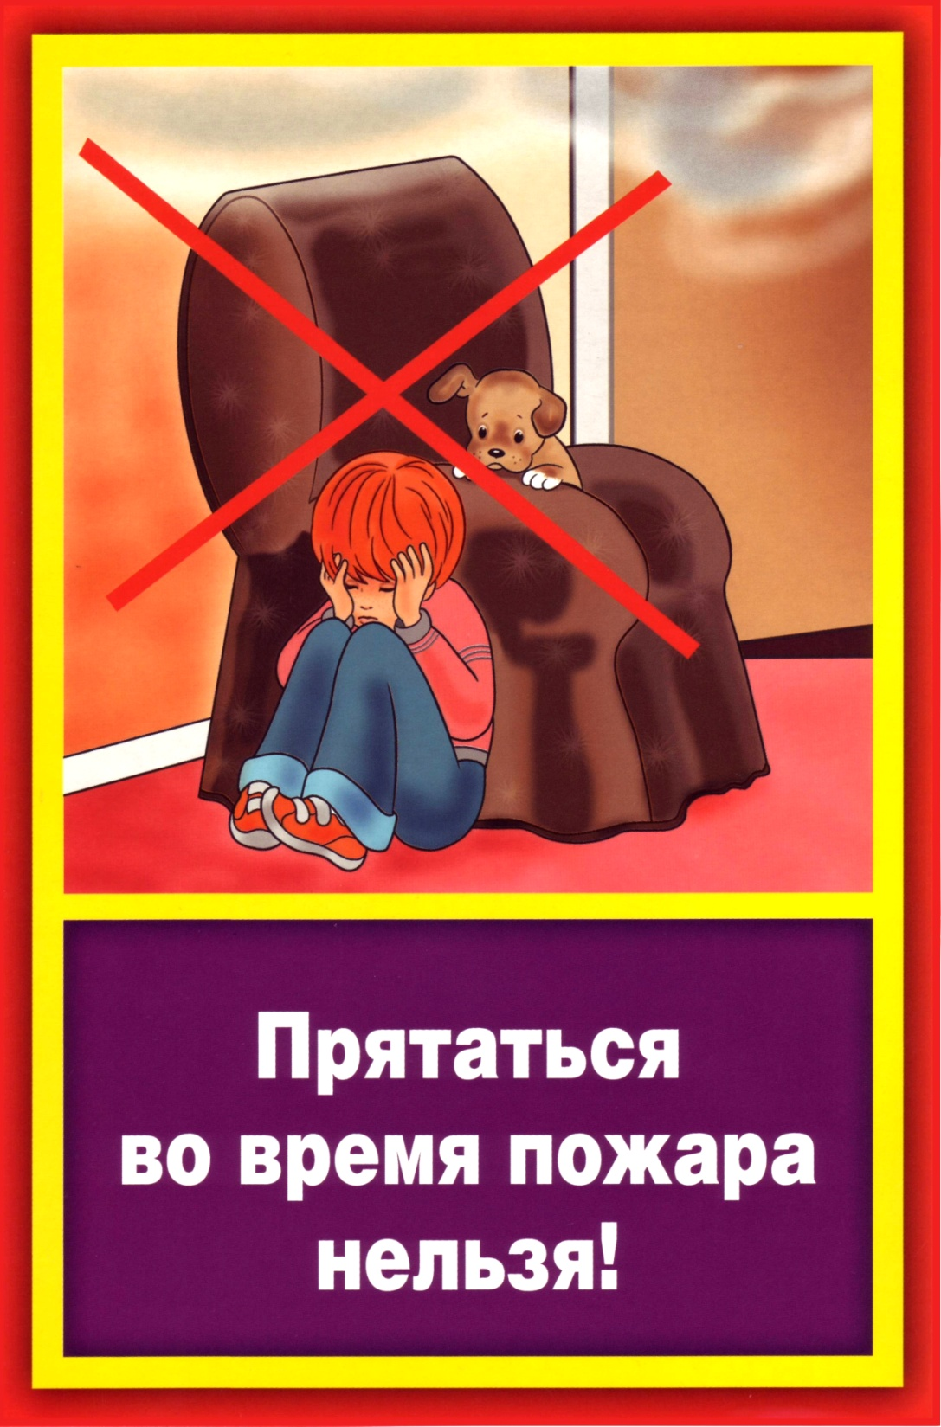

Slide 19
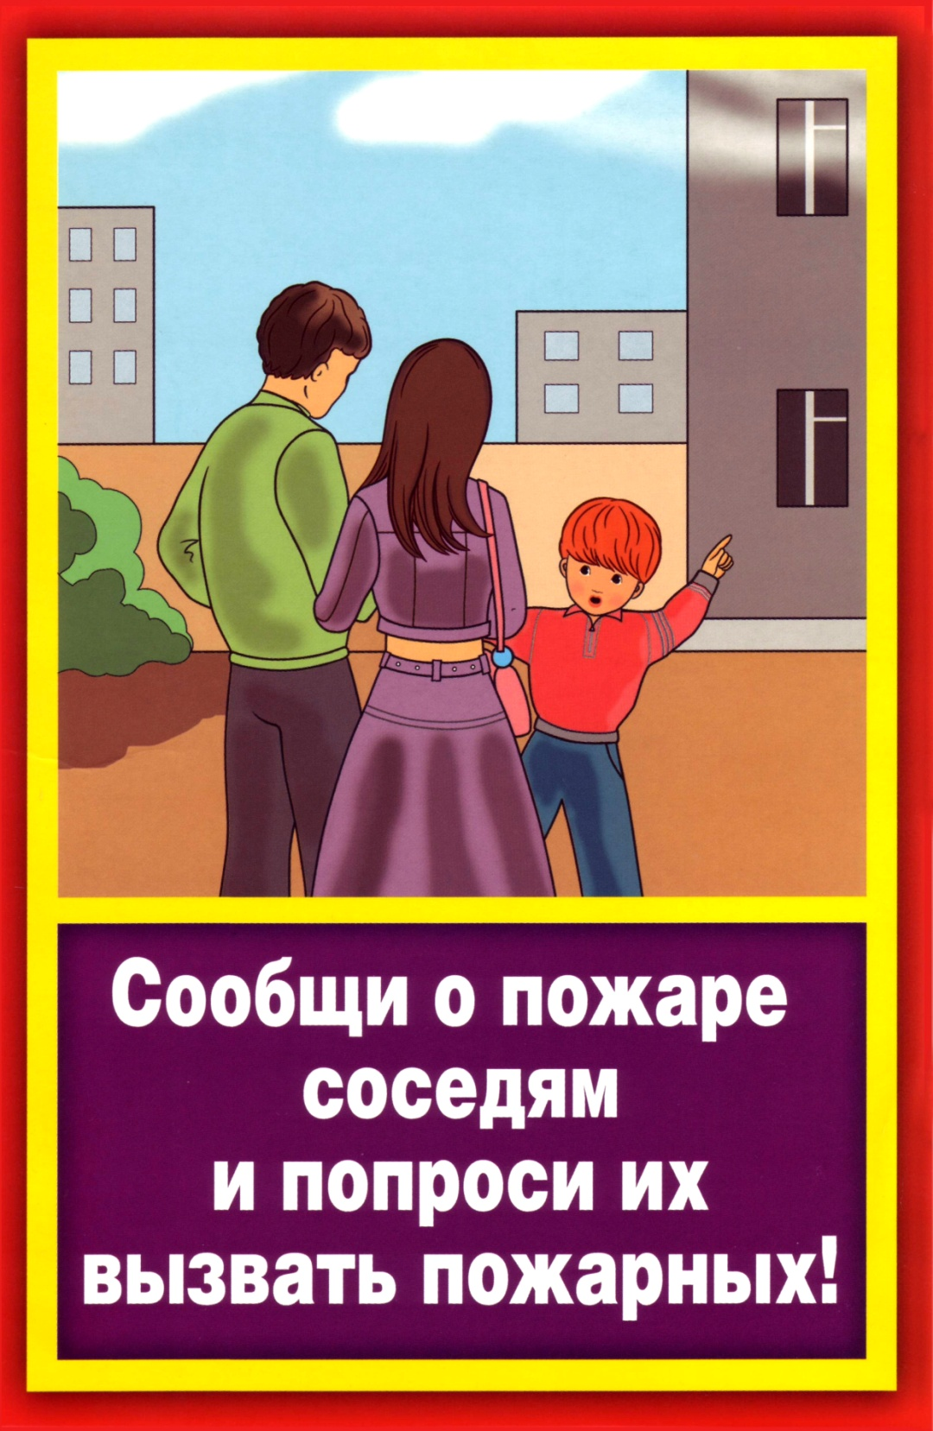

Slide 20
Номер вызова пожарных 01 с мобильного телефона 112

